Slide 1
DP基础模型四
背包进阶

Slide 2
多重背包的优化问题
有N种物品和一个容量为V的背包。
第i种物品最多有c[i]件可用，每件费用是v[i]，价值是w[i]。
求解将哪些物品装入背包可使这些物品的费用总和不超过背包容量，且价值总和最大。

Slide 3
多重背包的优化问题
f[i][j]表示前i种物品容量为j的方案数
f[i][j]=max(f[i-1][j-k*v[i]]+k*w[i])
然后实现的时候，开f数组时可以把i这一维去掉以节约空间
注意枚举的顺序：当k定下来的时候，这就相当于一个0-1背包，所以j从大到小（也可以认为是不让第i种物品先选了k1件，再选了k2件，导致反复转移），k无所谓顺序
如果实在搞不清顺序，可以滚动i这一维，不用完全去掉
时间复杂度O(V*sum(c[i]))

Slide 4
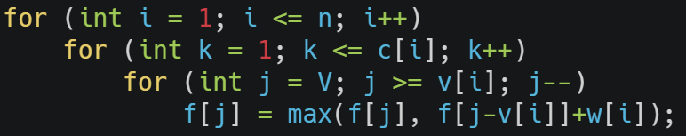
多重背包的优化问题
f[i][j]表示前i种物品容量为j的方案数
f[i][j]=max(f[i-1][j-k*v[i]]+k*w[i])
然后实现的时候，开f数组时可以把i这一维去掉以节约空间
注意枚举的顺序：当k定下来的时候，这就相当于一个0-1背包，所以j从大到小（也可以认为是不让第i种物品先选了k1件，再选了k2件，导致反复转移），k无所谓顺序
如果实在搞不清顺序，可以滚动i这一维，不用完全去掉
时间复杂度O(V*sum(p[i]))

Slide 5
多重背包的优化问题
对比完全/0-1背包的复杂度O(NV)，考虑优化
方法一

Slide 6
多重背包的优化问题
对比完全/0-1背包的复杂度O(NV)，考虑优化
方法一
我们用log(p[i])件物品就可以凑出0-p[i]件物品的所有选取情况
例如，第一种物品有7件，单位体积是3，单位价值是5
那么可以拆分成3件0-1的物品：第一件物品体积是3，价值是5；第二件物品体积是3*2=6，价值是5*2=10；第三件物品体积是3*4=12，价值是5*4=20
那么，我们就可以把N种多重背包的物品拆成Nlog(c[i])件0-1背包的物品，然后用0-1背包的方法做，复杂度O(NVlog(c[i]))

Slide 7
多重背包的优化问题
对比完全/0-1背包的复杂度O(NV)，考虑优化
方法二
f[i][j] = max_k(f[i-1][j-k*v[i]]+k*w[i])
令 a = j / v[i] , b = j % v[i] 那么 j = a * v[i] + b，k的意义再变一下
f[i][j] = max(f[i-1][b+k*v[i]] - k*w[i]) + a*w[i] (a-c[i] <= k <= a)
i这一维和j,k没有关系
在b为定值的情况下，k的范围是[a-c[i],a]也就是[j/v[i]-c[i],j/v[i]]，是j的不减函数，所以j,k这一维可以单调队列优化

Slide 8
多重背包的优化问题
对比完全/0-1背包的复杂度O(NV)，考虑优化
方法二
f[i][j] = max(f[i-1][b+k*v[i]] - k*w[i]) + a*w[i] (a-c[i] <= k <= a)
具体实现的时候i这一维就别省去了，可以滚动
设f[i-1][j]为g[j]，当前的f[i][j]为f[j]，所以
f[j] = max(g[b+k*v[i]] - k*w[i]) + a*w[i] (a-c[i] <= k <= a)
再把a = j / v[i] , b = j % v[i]代入上式

Slide 9
多重背包的优化问题
对比完全/0-1背包的复杂度O(NV)，考虑优化
方法二
f[j] = max(g[j%v[i]+k*v[i]] - k*w[i]) + j/v[i]*w[i] (j/v[i]-c[i]<=k<=j/v[i])
范围再化一下，是j-c[i]*v[i]<=j%v[i]+k*v[i]<=j
然后单调队列优化，注意到这个是j%v[i]为定值的情况下才能用单调队列优化，所以要弄v[i]个单调队列，不同余数分开
队列里面放dp的下标（j%v[i]+k*v[i]），先让队首出去一些元素，保证队首下标在范围内，此时最大值对应的下标在队首；然后f[j%v[i]+k*v[i]]用g[q[head]]更新以后，就把g[j%v[i]+k*v[i]]-k*w[i]放到单调队列队尾，并且维护单调性

Slide 10
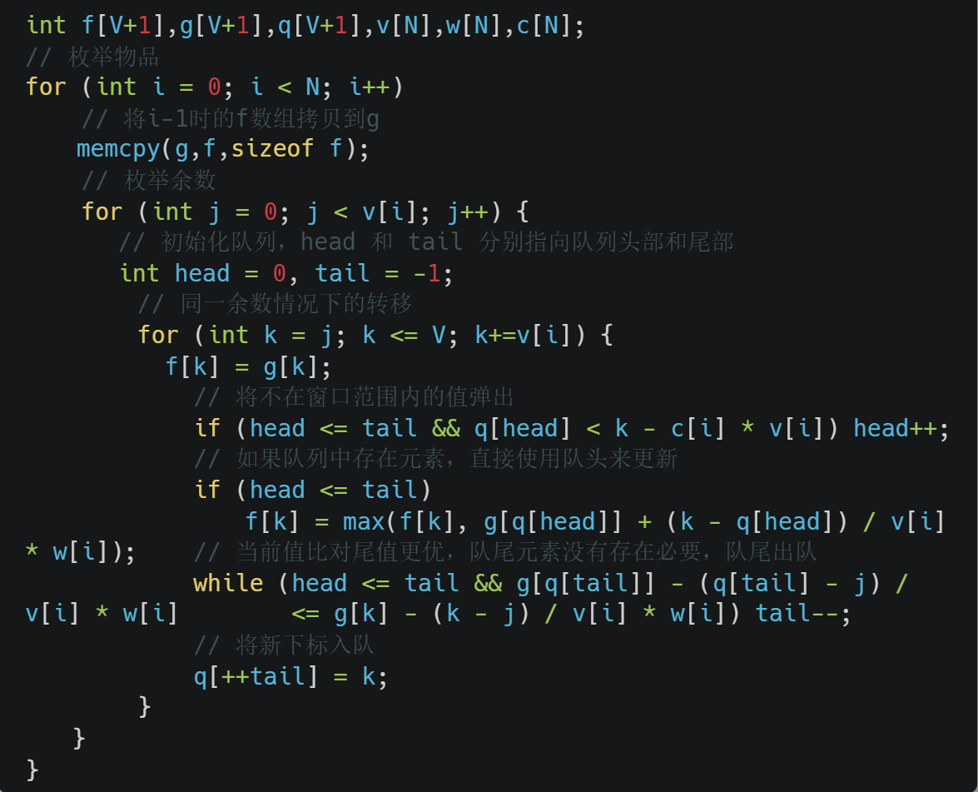
多重背包的优化问题

Slide 11
混合背包问题
有N种物品和一个容量为V的背包。
第i种物品可能是0-1的，可能是完全的，也可能是多重的，每件费用是v[i]，价值是w[i]。
求最大价值

Slide 12
混合背包问题
发现不管是哪种背包，第i种物品的i都是在最前面的
所以大概是这样实现的：
For i
如果第i种物品是0-1背包，就按照0-1转移
如果是多重，就按照多重转移
如果是完全，就按照完全转移
另外显然最外层dp的顺序是可以随便改的，虽然这个题用不上

Slide 13
二维费用背包问题
有N种物品和一个二重容量的背包：有一种容量限制为V1，另一种容量限制为V2。
每种物品也是有两种体积，物品可能是0-1的也可能是多重的也可能是完全的
求最大价值

Slide 14
二维费用背包问题
容量加了一维，只需状态也加一维就可以了
大概的状态转移方程是
f[i][j][k]=max(f[i−1][j][k],f[i−1][j−c[i]][k−g[i]]+w[i])
然后还是可以把i这一维省掉或者滚动
如果省掉的话，0-1：j,k这两维都要倒过来循环；完全：j,k这两维都要顺着循环；多重：拆分物品吧，两维已经不能单调队列优化了

Slide 15
二维费用背包问题
注意：有时，“二维费用”的条件是以这样一种隐含的方式给出的：最多只能取M件物品。这事实上相当于每件物品多了一种“件数”的费用。
之前也说了像这种最优化问题，限制取物品的数量后，会出现那个凸函数图像，所以也有别的方法。

Slide 16
二维费用背包问题
注意：有时，“二维费用”的条件是以这样一种隐含的方式给出的：最多只能取M件物品。这事实上相当于每件物品多了一种“件数”的费用。
之前也说了像这种最优化问题，限制取物品的数量后，会出现那个凸函数图像，所以也有别的方法。

Slide 17
分组背包
有N件物品和一个容量为V的背包。第i件物品的费用是c[i]，价值是w[i]。这些物品被划分为若干组，每组中的物品互相冲突，最多选一件。
求解将哪些物品装入背包可使这些物品的费用总和不超过背包容量，且价值总和最大。

Slide 18
分组背包
dp的状态变一下：之前是前i件/种物品，现在是前i组物品，这样可以限制一组只能选一个物品
所以f[k][j]表示前k组，体积为j的最大价值
f[k][j]=max(f[k−1][j],f[k−1][j−c[i]]+w[i]∣物品i⊆组k)
实际实现的时候，也是k这一维可以滚动或者直接省略

Slide 19
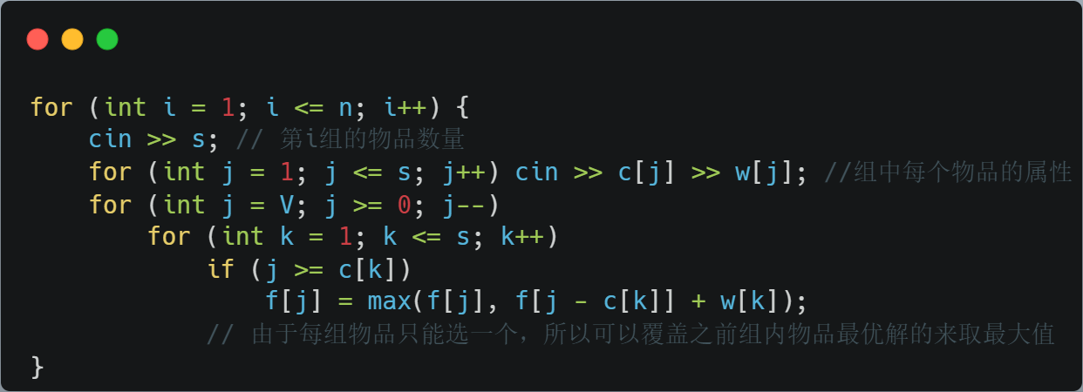
分组背包
仔细思考一下这样dp的更新顺序

Slide 20
背包问题的其他问法
输出最优方案（以0-1背包为例）

Slide 21
背包问题的其他问法
输出最优方案（以0-1背包为例）
一般动态规划问题输出方案的方法：记录下每个状态的最优值是由状态转移方程的哪一项推出来的
这样的话f数组不得不写成f[i][j]的二维形式
然后输出方案就是f[n][V]==f[n-1][V]，如果是这样的话说明方案是第N件物品没选的，也有可能f[n][V]==f[n-1][V-v[n]]这样就说明方案是第N件物品选了的，再往前循环即可
注意有可能f[n][V]==f[n-1][V]==f[n-1][V-v[n]]这样说明第N件物品选不选都行，对应两种不同的方案

Slide 22
背包问题的其他问法
输出字典序最小的最优方案（以0-1背包为例）

Slide 23
背包问题的其他问法
输出字典序最小的最优方案（以0-1背包为例）
dp要倒过来做，因为如果顺着dp，然后你遇到f[n][V]==f[n-1][V]==f[n-1][V-v[n]]这种情况，只说明第n件物品选不选都行，你并不知道选或者不选第n件物品这两种方案中，哪个的字典序小
为了实现的方便起见，可以直接把输入的n件物品倒过来，就是我们代码里面处理的第n件物品实际上是输入的第1件，这样当我们遇到第n件（实际上是第1件）物品选不选都行的时候，就无脑选就可以了，因为选第1件总比不选的字典序小

Slide 24
背包问题的其他问法
求最优方案数

Slide 25
背包问题的其他问法
求最优方案数
设g[i][j]表示dp到f的(i,j)状态的时候，最优解的数量
先把f[i][j]dp出来
然后如果遇到f[n][V]==f[n-1][V]==f[n-1][V-v[n]]这种情况
那么g[n][V]=g[n-1][V]+g[n-1][V-v[n]]
如果只有一个相等，另一个不相等，那g也就只等于其中一个
就完事了

Slide 26
背包问题的其他问法
求第k优解

Slide 27
背包问题的其他问法
求第k优解
对于第K优解类的问题，如果相应的最优解问题能写出状态转移方程、用动态规划解决，那么求第K优解则比求最优解的复杂度上多一个系数K。

Slide 28
背包问题的其他问法
求第k优解
对于第K优解类的问题，如果相应的最优解问题能写出状态转移方程、用动态规划解决，那么求第K优解则比求最优解的复杂度上多一个系数K。
基本思想是将每个状态都表示成有序队列，将状态转移方程中的max/min转化成有序队列的合并。仍然以01背包为例，转移方程是：
f[i][j]=max(f[i−1][j],f[i−1][j−w[i]]+v[i])

Slide 29
背包问题的其他问法
求第k优解
f[i][j]=max(f[i−1][j],f[i−1][j−w[i]]+v[i])
如果要求第k优解，那么状态f[i,j]就是一个大小为k的有序数组，记录了dp到(i,j)的前k优解
显然是可以把f[i-1][j]这个大小为k的有序数组和f[i-1][j-w[i]]+v[i]这个大小为k的有序数组进行归并，得到大小为2k的数组，再取前k项得到f[i][j]的
f[i-1][j-w[i]]+v[i]的意思是对于大小为k的有序数组f[i-1][j-w[i]]中的每个元素，都加上v[i]

Slide 30
背包方案数的计算
以0-1背包为例
有n件物品，第i件物品的体积是v[i]，问凑出V体积有多少种不同的方案？

Slide 31
背包方案数的计算
以0-1背包为例
有n件物品，第i件物品的体积是v[i]，问凑出V体积有多少种不同的方案？
设f[i][j]表示前i件物品，凑j体积的方案
f[i][j]=f[i-1][j]+f[i-1][j-v[i]]
就是把之前的min换成加法而已

Slide 32
背包方案数的计算
以0-1背包为例
有n件物品，第i件物品的体积是v[i]，问凑出V体积有多少种不同的方案？
另一个思路：
展开多项式\prod_i (1+x^v[i])
x^V的系数就是方案数

Slide 33
背包方案数的计算
以0-1背包为例
有n件物品，第i件物品的体积是v[i]，问凑出V体积有多少种不同的方案？
另一个思路：
展开多项式\prod_i (1+x^v[i])
x^V的系数就是方案数
发现这个和之前那个dp的本质是一样的

Slide 34
背包方案数的计算
推广一下
有k种物品，每种物品有容量vi和数量ni
问组合出容量为V的方案数

Slide 35
背包方案数的计算
有n个物品，每个物品有一个体积vi，要恰好选取一些物品使得它们的体积和为c，问哪些物品是必须被选的。
n<=200,vi,c<=10000

Slide 36
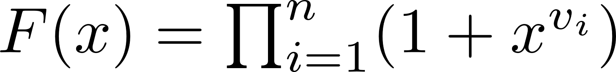
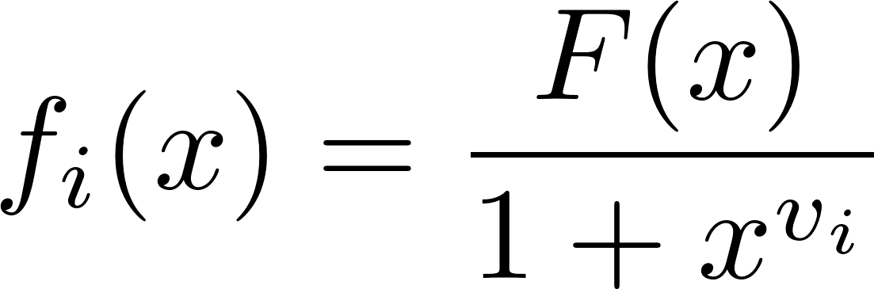
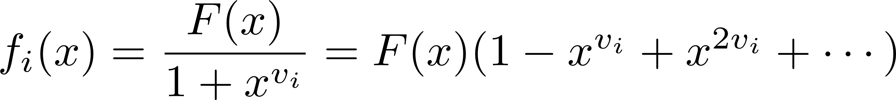
背包方案数的计算
先用0-1背包算出
然后计算 ，表示不选某个物品的方案数
看fi(x)的x^c这一项是否为0，若为0则说明是必须要选的
分式不用硬求，可以写成
可以直接多项式去乘，考虑x^c的系数以及谁对这个系数做贡献

Slide 37
背包方案数的计算
先用0-1背包算出
然后计算 ，表示不选某个物品的方案数
看fi(x)的x^c这一项是否为0，若为0则说明是必须要选的
分式不用硬求，可以写成
还有一个更好的方法，如果次数范围在[0,vi)，那么fi_1(x)=F_1(x)。如果次数范围在[0,2vi)，那么fi_2(x)=F_2(x)-x^vi*F_1(x)，即fi_2(x)=F_2(x)-x^vi*fi_1(x)，同理，fi_3(x)=F_3(x)-x^vi*F_2(x)+x^2vi*F_1(x)
=F_3(x)-x^vi*(fi_2(x)+x^vi*fi_1(x))+x^2vi*F_1(x)=F_3(x)-x^vi*fi_2(x)，所以不难发现fi_k(x)=F_k(x)-fi_{k-1}(x)，这就可以很快计算了

Slide 38
背包方案数的计算
注意到这给出了从背包中删除物品的方法，但是只限计算方案数
最优化问题的话，min/max是不可减的，因此也不能删除，但是可以用一些其他方法达到可撤销

Slide 39
背包方案数的计算
假设背包有无穷种物品，每种物品的体积为i，个数也无限
那么就可以求出把一个正整数拆分成其他正整数和的方案数
例如5=4+1=2+3=1+1+3=1+2+2=1+1+1+2=1+1+1+1+1
共7种方案数
把n的正整数拆分的方案数记作p(n)，p也叫分拆数

Slide 40
背包方案数的计算
最暴力的计算分拆数的方法：n种物品的完全背包，体积也为n，所以O(n^2)应该没问题

Slide 41
背包方案数的计算
最暴力的计算分拆数的方法：n种物品的完全背包，体积也为n，所以O(n^2)应该没问题
分拆数的高效计算有很多方法，目前我们只讲一种：
设f[i][j]表示有i个数相加等于j的方案数
f[i][j]=f[i-1][j-i]+f[i][j-i]

Slide 42
背包方案数的计算
最暴力的计算分拆数的方法：n种物品的完全背包，体积也为n，所以O(n^2)应该没问题
分拆数的高效计算有很多方法，目前我们只讲一种：
首先，只考虑体积<sqrt(n)的物品的完全背包（数组设为f[i][j]），一共O(sqrt(n))件物品，体积为n，所以O(nsqrt(n))应该没问题

Slide 43
背包方案数的计算
然后，对于体积>=sqrt(n)的物品，由于体积只有n，所以最多选sqrt(n)件，设计另一个dp：
g[i][j]表示只考虑体积>=sqrt(n)的物品，选了i件，凑出的体积是j的方案数，那么g[i][j]=g[i-1][j-sqrt(n)]+g[i][j-i]
这个转移方程考虑的是选出的物品体积最小的是多少，如果恰好是sqrt(n)，那么就会从g[i-1][j-sqrt(n)]选一个体积为sqrt(n)的物品转移到g[i][j]，如果选出的物品体积最小的大于sqrt(n)，那就体积全部减一，所以g[i][j-i]也可以转移到g[i][j]。这个dp也是O(nsqrt(n))的。

Slide 44
背包方案数的计算
最后把答案合起来：
ans=sum_i f[sqrt(n)-1][i]*(sum_k g[k][n-i])

